Slide 1



CHÀO MỪNG CÁC CON ĐẾN VỚI TIẾT TOÁN

Slide 2
BÀI: CHỤC – ĐƠN VỊ

Slide 3
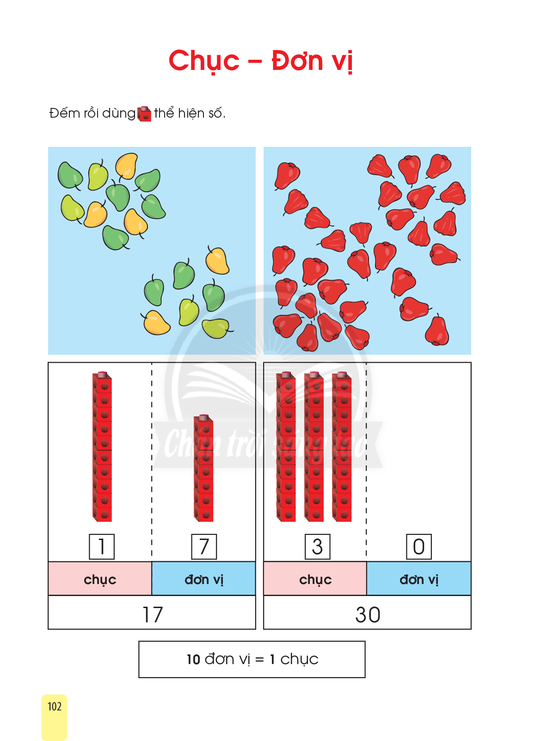


Slide 4
10 đơn vị = 1 chục
10
17
7
17 gồm 1 chục và 7 đơn vị

Slide 6
30 đơn vị = 3 chục
30
30
0
30 gồm 3 chục và 0 đơn vị

Slide 7
10 đơn vị = 1 chục
30 đơn vị = 3 chục
1 chục = 10 đơn vị
3 chục = 30 đơn vị

Slide 8
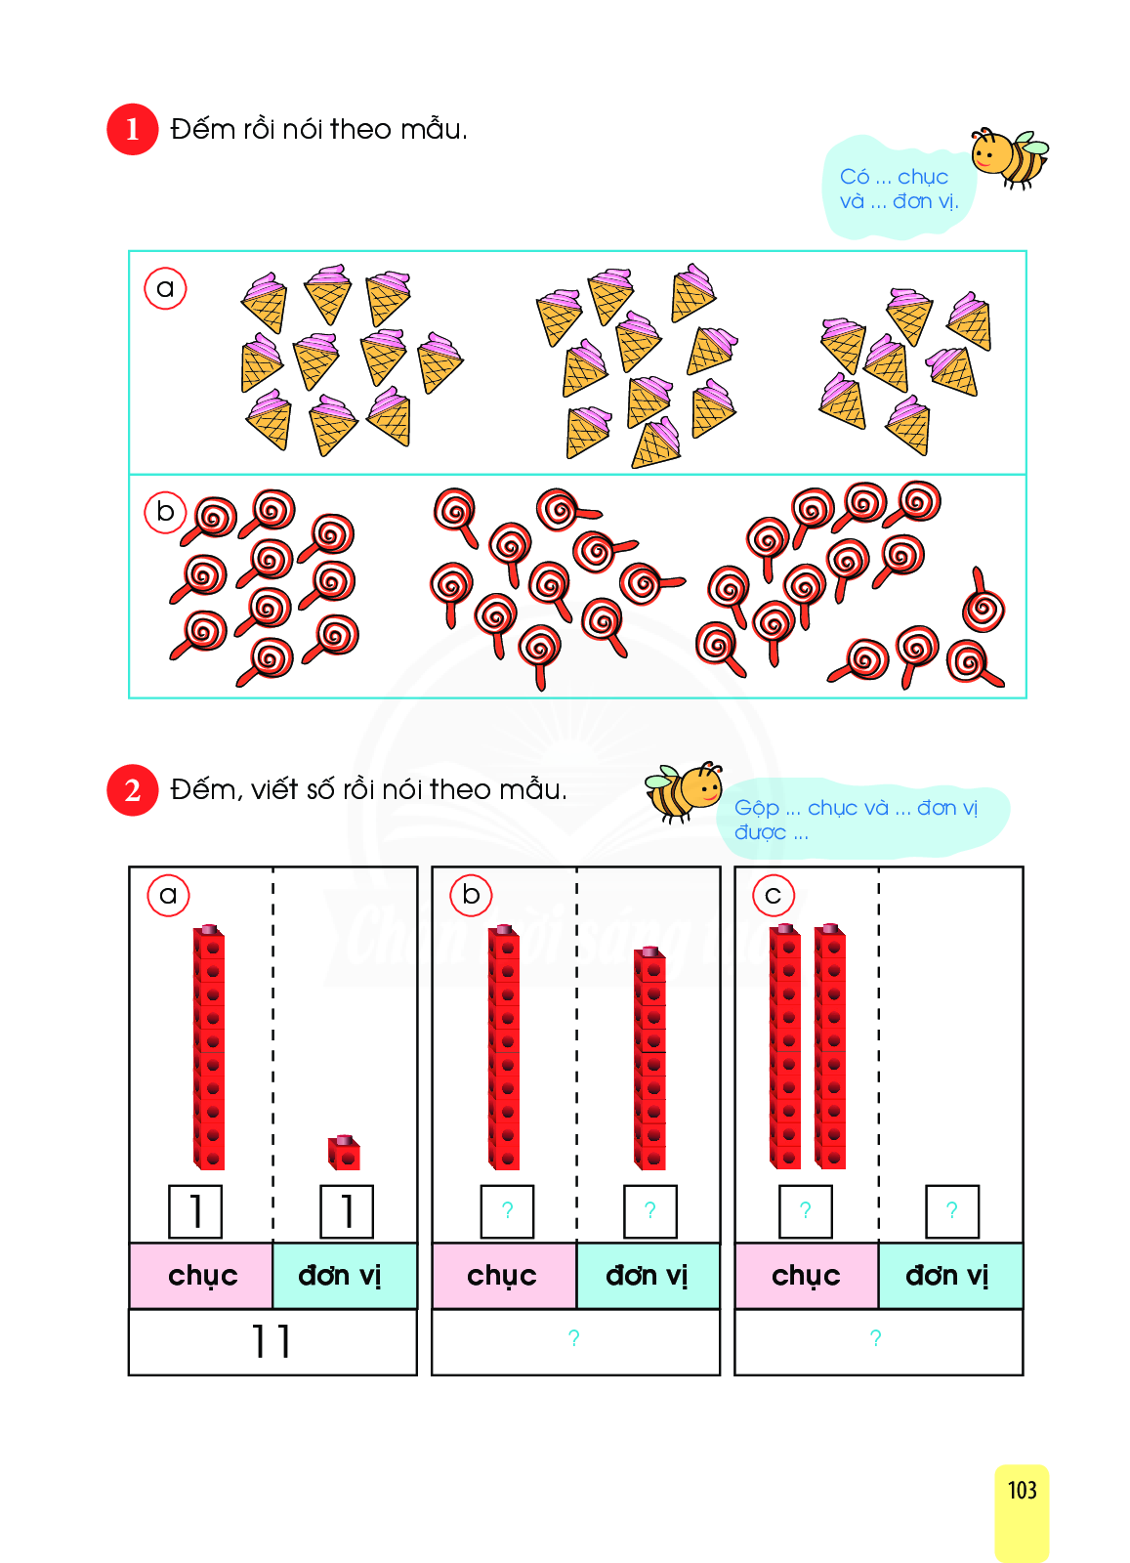


27
Có 2 chục và 7 đơn vị

Slide 9
34
Có 3 chục và 4 đơn vị

Slide 10

1
1
Gộp 1 chục và 1 đơn vị được 11
11

Slide 11

Gộp 1 chục và 9 đơn vị được 19
1
9
19

Slide 12
Gộp 2 chục và 0 đơn vị được 20
2
0
20

Slide 13


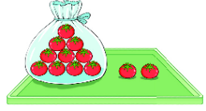


12

Slide 14



23
3
gồm chục và đơn vị
2

Slide 15

37 gồm 3 chục và 7 đơn vị
?

Slide 16

CHÚC CÁC CON LUÔN CHĂM NGOAN - HỌC GIỎI !

